Slide 1
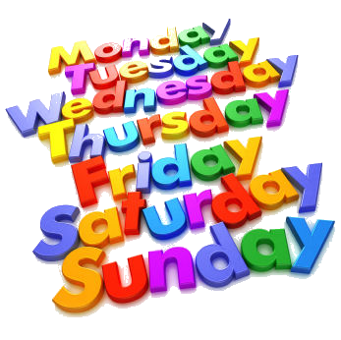
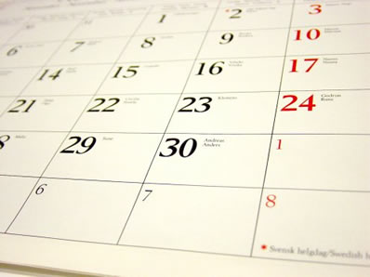
Elektronická učebnice - I. stupeň Základní škola Děčín VI, Na Stráni 879/2 – příspěvková organizace Anglický jazyk
18.1 Days and dates
http://www.mes-english.com/flashcards/files/days_flash.pdf
Autor: Zuzana Tonderová

Slide 2
Elektronická učebnice - I. stupeň Základní škola Děčín VI, Na Stráni 879/2 – příspěvková organizace Anglický jazyk
18.2 What do we already know?
Monday – pondělí
Tuesday – úterý
Wednesday – středa
Thursday – čtvrtek
Friday – pátek
Saturday – sobota
Sunday – neděle

Slide 3
Elektronická učebnice - I. stupeň Základní škola Děčín VI, Na Stráni 879/2 – příspěvková organizace Anglický jazyk
18.3 New terms
Summer
Months of the year
December
Winter
January
June
February
March
July
April
August
May
Autumn
September
Spring
October
November

Slide 4
Elektronická učebnice - I. stupeň Základní škola Děčín VI, Na Stráni 879/2 – příspěvková organizace Anglický jazyk
18.4 Dates (Ordinal numbers)
When is your birthday?
1st – first 17th – seventeenth
2nd – second 18rh – eighteenth
3rd – third 19th – nineteenth
4th – fourth 20th – twentieth
5th – fifth 21st – twenty – first
6th – sixth 22nd – twenty – second
7th – seventh 23rd – twenty – third
8th – eighth 24th – twenty – fourth
9th – ninth 25th – twenty – fifth
10th – tenth 26th – twenty – sixth
11th – eleventh 27th – twenty –seventh
12th – twelfth 28th – twenty – eighth
13th – thirteenth 29th – twenty – ninth
14th – fourteenth 30th – thirtieth
15th – fifteenth 31st – thirty – first
16th – sixteenth
My birthday is on 27th of June.

Slide 5
Elektronická učebnice - I. stupeň Základní škola Děčín VI, Na Stráni 879/2 – příspěvková organizace Anglický jazyk
18.5 Exercises
(on) Monday
(in) February
(on) 15th October
When is your birthday? ________________________
Which day is the Math lesson?_____________________
What is the day today?_________________________
Which months are the summer holidays?_______________
Which day is Christmas Eve?_____________________

Slide 6
Elektronická učebnice - I. stupeň Základní škola Děčín VI, Na Stráni 879/2 – příspěvková organizace Anglický jazyk
18.6 Something more difficult
Find all the months of the year:
S | A | P | A | I | L | X | J | E | F
E | M | J | U | L | Y | M | A | Y | E
P | R | A | G | E | J | D | N | N | B
T | U | J | U | N | E | E | U | U | R
E | S | P | S | L | M | C | A | O | U
M | O | C | T | O | B | E | R | M | A
B | A | P | R | I | L | M | Y | A | R
E | N | O | V | E | M | B | E | R | Y
R | W | A | E | V | P | E | Q | C | K
C | D | F | G | L | B | R | T | H | S

Slide 7
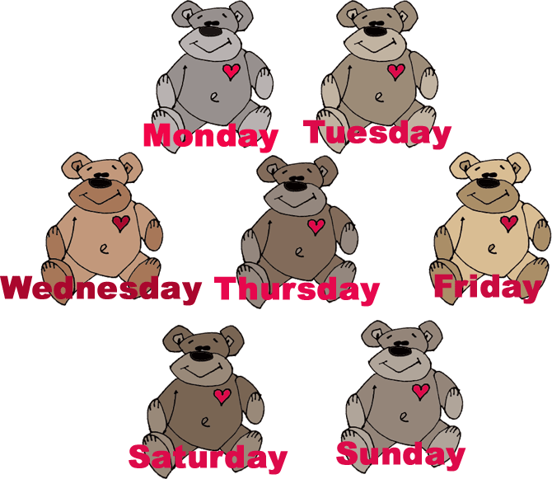
Elektronická učebnice - I. stupeň Základní škola Děčín VI, Na Stráni 879/2 – příspěvková organizace Anglický jazyk
18.7 Song - Days of the week song
Sunday, Monday, Tuesday, Wednesday
Thursday, Friday, Saturday.
These are the days of the week.
Which day is your favourite day?
These are the days of the week.
Which day is your favourite day?
Sunday is the start of the week
Then comes Monday, Tuesday too.
Wednesday is the middle of the week.
Thursday, Friday, Saturday too.
These are the days of the week.
Which day is your favourite day?
http://www.youtube.com/watch?v=GC2OVPgB2uE

Slide 8
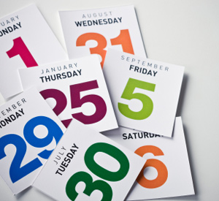
Elektronická učebnice - I. stupeň Základní škola Děčín VI, Na Stráni 879/2 – příspěvková organizace Anglický jazyk
18.8 Revision test
Which month isn´t in spring?
January
March
May
April
3. Find a day of the week:
Tiwhe
Yluj
Eenrg
Adifyr
2. What is correct? –"24/7"
The twenty – fourth of June
The twenty – fourth of July
The twenty – forth of July
The twenty – fifth of June"
4. August is the _____ month of the year.
Seventh
Fifth
Eighth
First
Correct answers:
1a,2b,3d,4c

Slide 9
Elektronická učebnice - II. stupeň Základní škola Děčín VI, Na Stráni 879/2 – příspěvková organizace Anglický jazyk
18.9 Použité zdroje, citace
http://www.mes-english.com/flashcards/files/days_flash.pdf
http://www.youtube.com/watch?v=GC2OVPgB2uE

Slide 10
Elektronická učebnice - II. stupeň Základní škola Děčín VI, Na Stráni 879/2 – příspěvková organizace Anglický jazyk
18.10 Anotace
Autor | Zuzana Tonderová
Období | 07 – 12/2011
Ročník | 4. ročník
Klíčová slova | Days, dates, ordinary numbers, months
Anotace | Prezentace popisující tvoření dat a řadových číslovek, názvy dnů a měsíců

